Slide 1
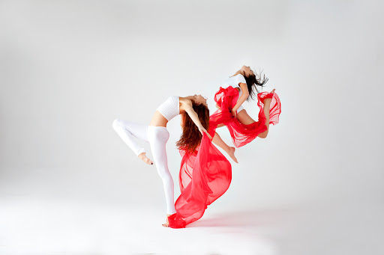
Команда «РинЛин»
Танцевальная студия «Танцуем Вместе»
Борисенкова Ирина Владимировна
Ребус Алина Андреевна
Целевая аудитория

Slide 2

Важность определения целевой аудитории
Причины:
построение максимально успешной рекламной кампании (SMM, баннерной, контекстной, рассылок);
формирование оптимального для конкретной ЦА ассортимента;
общение с клиентами,
проведение акций, распродаж и других маркетинговых кампаний, нацеленных на привлечение новых покупателей;
сокращение времени на развитие и продвижение студии;
подбор новых и уникальных услуг, которые будут интересны конкретной ЦА.

Slide 3

Отношение целевой группы к определенной сфере
Схема нашего бизнеса B2C
Бизнес-для-потребителя - наша студия оказывает услугу «конечным» потребителем (Consumer).
Клиенты нашей танцевальной студии пользуются услугой, с целью удовлетворения своих индивидуальных потребностей. Объектом взаимодействия является услуга, а субъектами: танцевальная студия «Танцуем вместе» (мы оказываем услугу), с одной стороны и наши клиенты, с другой стороны.

Slide 4

Численность населения
Численность населения | Всего | В том числе:
 |  | моложе трудоспособного |  |  | в трудоспособном |  |  | старше трудоспособного
 |  | всего | наш целевой сегмент |  | всего | наш целевой сегмент |  | всего | наш целевой сегмент
 |  |  | чел. | уд.в. |  | чел. | уд.в. |  | чел. | уд.в.
г. Брянск в том числе городские районы: | 404793 | 68640 | 30027 | 43,7 | 225878 | 21350 | 9,5 | 110275 | 3150 | 2,8
- Бежицкий | 152866 | 18164 | 2180 | 12 | 90512 | 4525 | 5 | 44190 | 265 | 0,6
- Володарский | 69685 | 14374 | 5606 | 39 | 37166 | 4311 | 11,6 | 18144 | 308 | 1,7
- Советский | 112158 | 23715 | 18854 | 79,5 | 59428 | 9330 | 15,7 | 29014 | 1595 | 5,5
- Фокинский | 70084 | 11598 | 3387 | 29,2 | 39300 | 3183 | 8,1 | 70084 | 981 | 1,4

Slide 5
Определение типичного клиента
Покупатели
Родители
Близкие родственники (бабушки, дедушки….)
Молодожены/Родители молодоженов
Юбиляры/ родственники друзья, юбиляра
Потребители
Дети 1,5+ лет
Дети 3-9лет
Дети 5-9 лет
Молодожены
Юбиляры

Slide 6
Показатели определения типичного клиента
Определяется по:
Возрасту
Семейному положению
Социальному статусу
Доходу в месяц
Наличию детей
Пользователь социальных сетей (регистрация в соц. сетях)
Хобби
Увлечение танцами

Slide 7
5W Шеррингтона
Что | Танцевальная студия, гимнастические коврики, офисное оборудование, музыкальное оборудование (колонки, ноутбук )
Кто | Мамы , папы , дети
Почему | (Хореография для детей раннего и дошкольного возраста – замечательный способ развития музыкального слуха, координации, гибкости, ребенок сможет сформировать хорошую осанку, стать боле уверенным в себе, веселым и открытым. Всем детям нравятся движения под музыку. В танце ребенок самоутверждается. На паркете танцевальной студии актуализируется его внутреннее «Я», танец, лучше других сможет помочь в снятии физических зажимов и восстановлении эмоционального равновесия. А если малютка будет системно заниматься танцами, то ему будет представлено множество шансов для «психотерапии)
Когда | (Режим работы танцевальной студии «Танцуем Вместе» ежедневно с 9:00 до 18.00, для групп детей и родителей с 16.00 до 21:00 при проведении индивидуальных занятий (в том числе и по постановке свадебного танца. Режим работы танцевальной студии «Танцуем Вместе» ежедневно с 9:00 до 18.00, для групп детей и родителей с 16.00 до 21:00 при проведении индивидуальных занятий (в том числе и по постановке свадебного танца)
Где | Советский район г. Брянска , в арендуемом помещении по адресу ул. Авиационная 24а

Slide 8

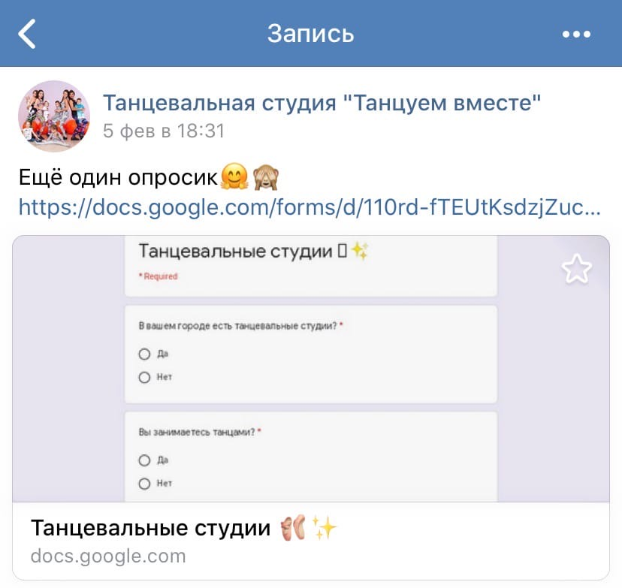

Коммуникационные приемы для определения целевой группы
Социальный опрос в соц. сети Vk:

Slide 9
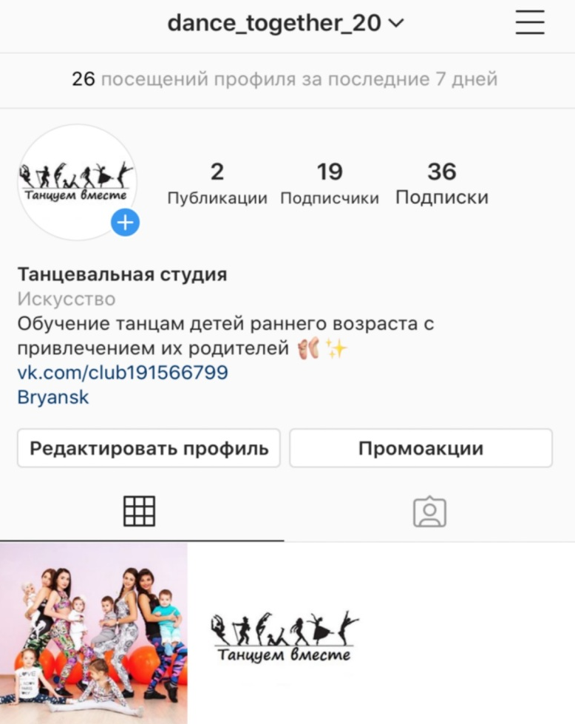
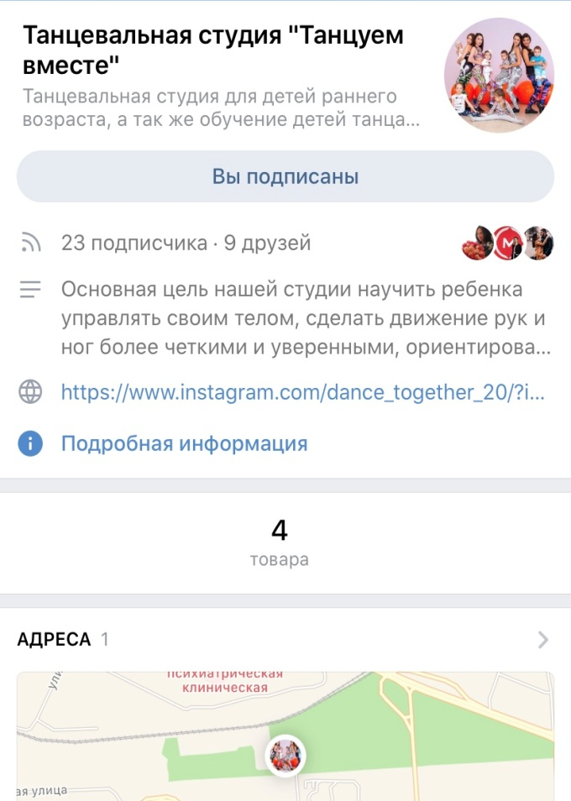
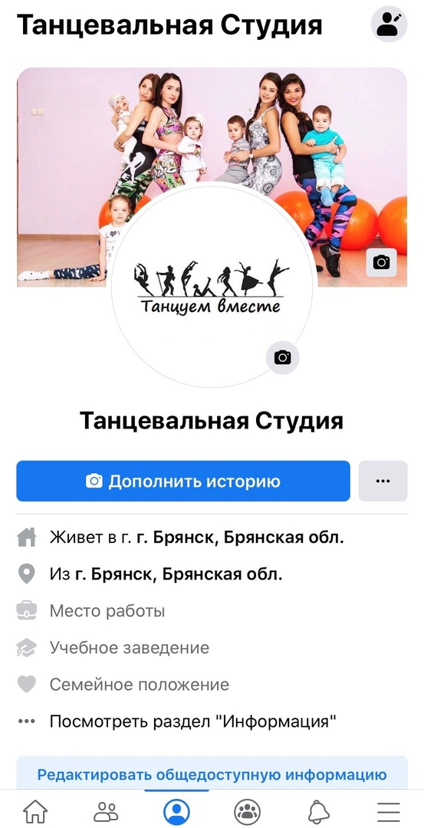
Коммуникационные приемы для определения целевой группы
Instagram: https://www.instagram.com/dance_together_20
Vk: https://vk.com/public191566799
Facebook: https://vk.com/away.php?to=https%3A%2F%2Fwww.facebook.com%2Fprofile.php%3Fid%3D100047241311413&cc_key=

Slide 10
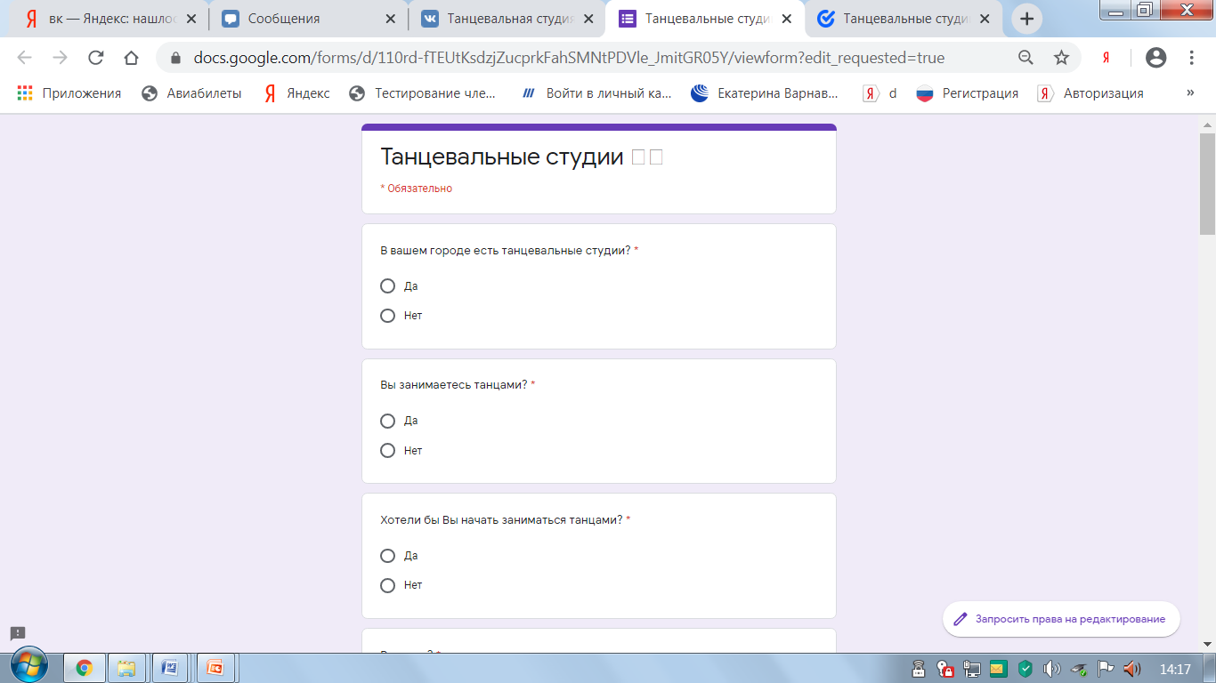
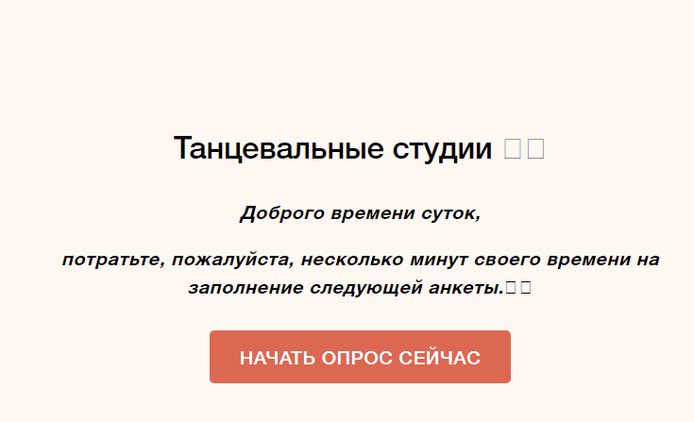
Коммуникационные приемы для определения целевой группы
https://www.survio.com/survey/d/J1S3W5F8A0L9A6Z1S https://docs.google.com/forms/d/110rd-fTEUtKsdzjZucprkFahSMNtPDVle_JmitGR05Y/viewform?edit_requested=true

Slide 11
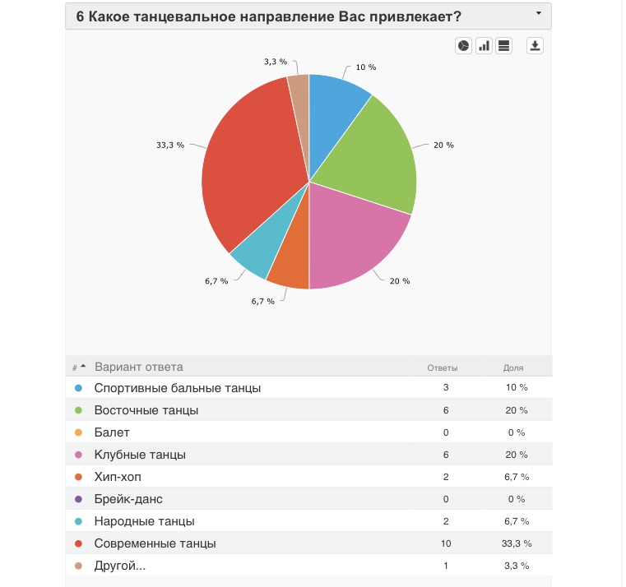
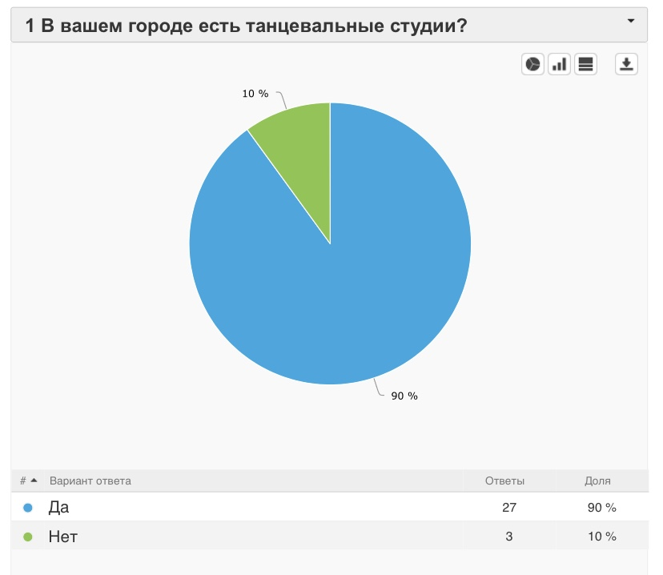
Социальный опрос

Slide 12
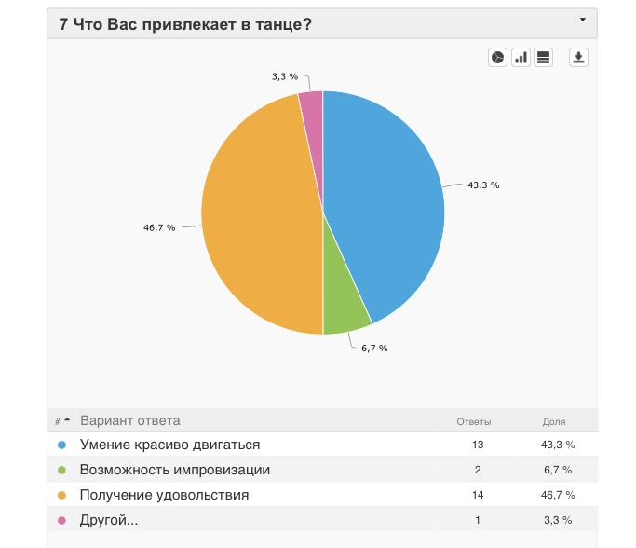
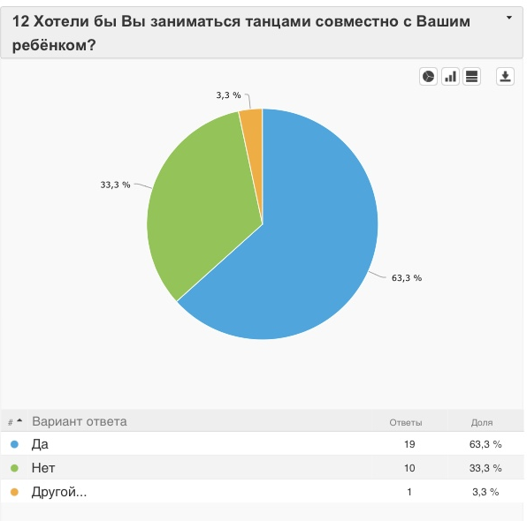

Социальный опрос

Slide 13
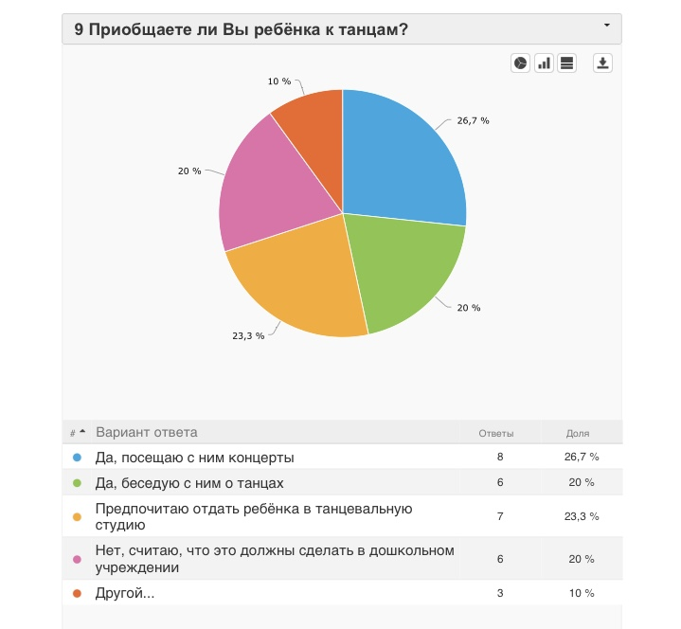
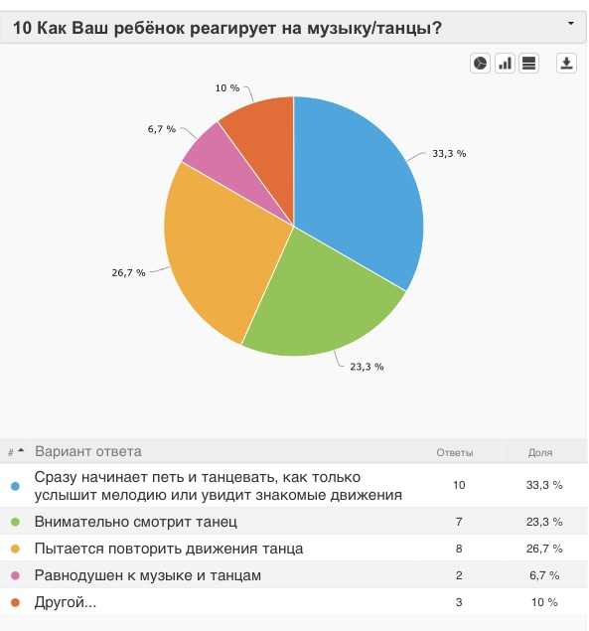
Социальный опрос

Slide 14

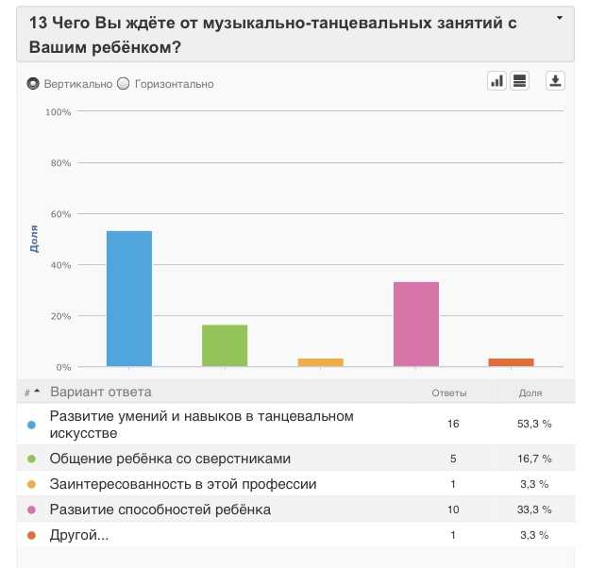
Социальный опрос

Slide 15
Целевые группы
МАМА + МАЛЫШ ОТ 1,5 ЛЕТ (обучение направлено на организацию полезного и радостного досуга и для мамы. Во время занятий малыш в игровой форме развивается физически, музыкально, при этом он спокоен, радостен, ему комфортно, не страшно, потому что мама с ним.)
ДЕТИ 3-4,5 года (работа по комплексной программе, включающееся в себя общую физическую подготовку, музыкальные игры, элементы гимнастики, основ танцев народов мира),
ДЕТИ 5-6,5 лет
Трудоспособное население в возрасте от 20 до 35 лет (Постановка танца)

Slide 16
Образ типичного клиента танцевальной студии
Женщины и мужчины в декретном отпуске
Домохозяйки с детьми
Замужняя женщина/мать одиночка (с ребёнком от 1,5 до 9 лет)
Активные пользователи социальных сетей
Люди с доходом от 20000руб.(данный доход позволит оплачивать услуги)
Лица, увлекающиеся танцами
Молодожены (постановка свадебного танца)
Лица в преддверии юбилейных дат (постановка танца)

Slide 17
Целевой сегмент на рынке услуг, %
Объем платных услуг на 1 января 2020 году по данным Брянскстата (https://bryansk.gks.ru/folder/27942
составил 265,8 млн. руб. (услуги населению, спорт, развлечения)
)

Slide 18
Целевая аудитория в количественном и стоимостном отношении
1.Количественное отношение
2.Стоимостные отношения
Размер целевой группы студии
«Танцуем Вместе» в среднесрочном периоде, чел
Размер целевой группы студии
«Танцуем Вместе» в стоимостном виде, тыс.руб.

Slide 19
СПАСИБО ЗА ВНИМАНИЕ
!

